Slide 1
MICOSIS ENDÉMICAS
Subtítulo

Slide 2
Clasificación Inicial
Micosis superficiales:
Piel
Mucosas
Micosis Profundas:
Subcutáneas
Sistémicas
Endémicas
Oportunistas

Slide 3
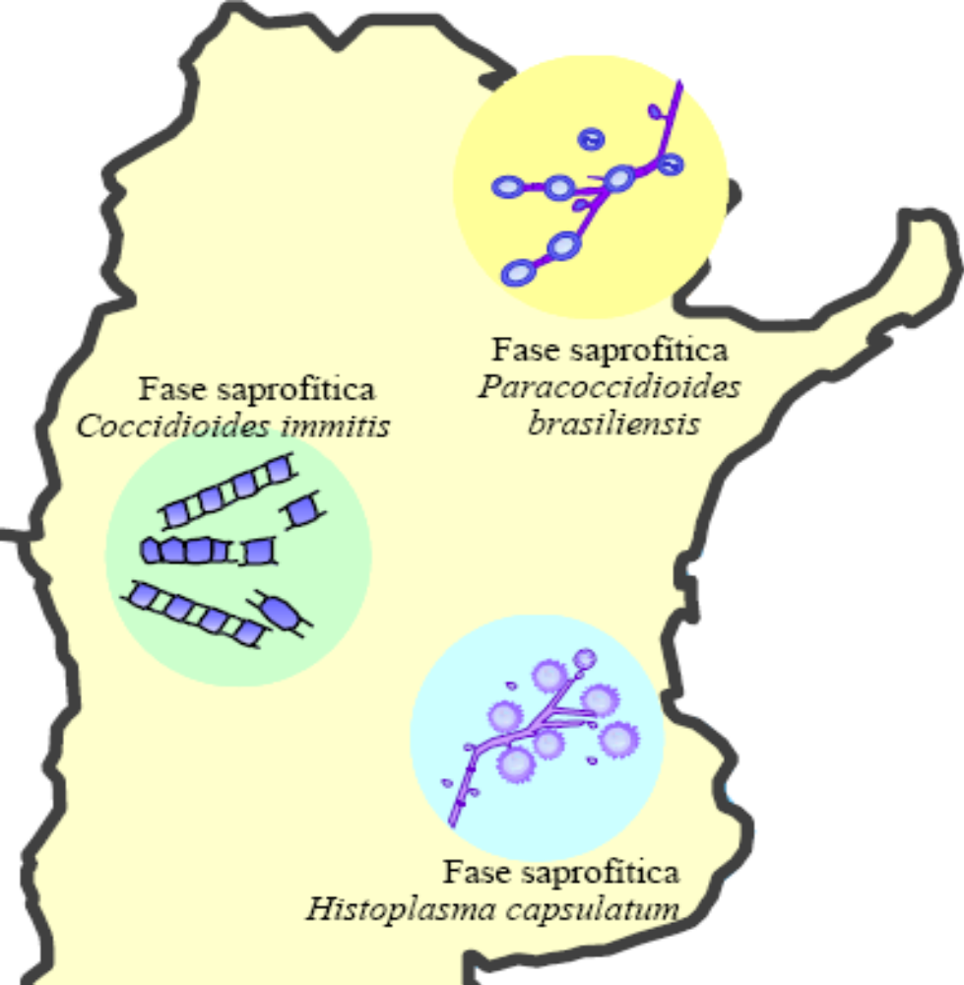
MICOSIS SISTÉMICAS ENDÉMICAS

Slide 4
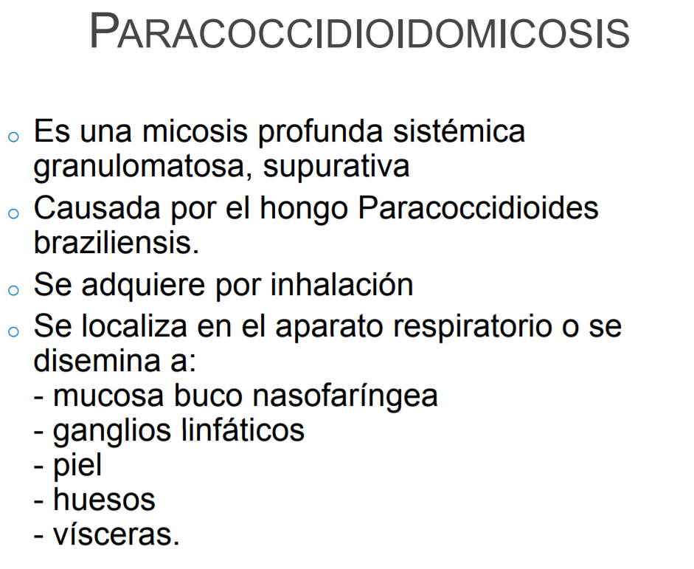

Slide 5
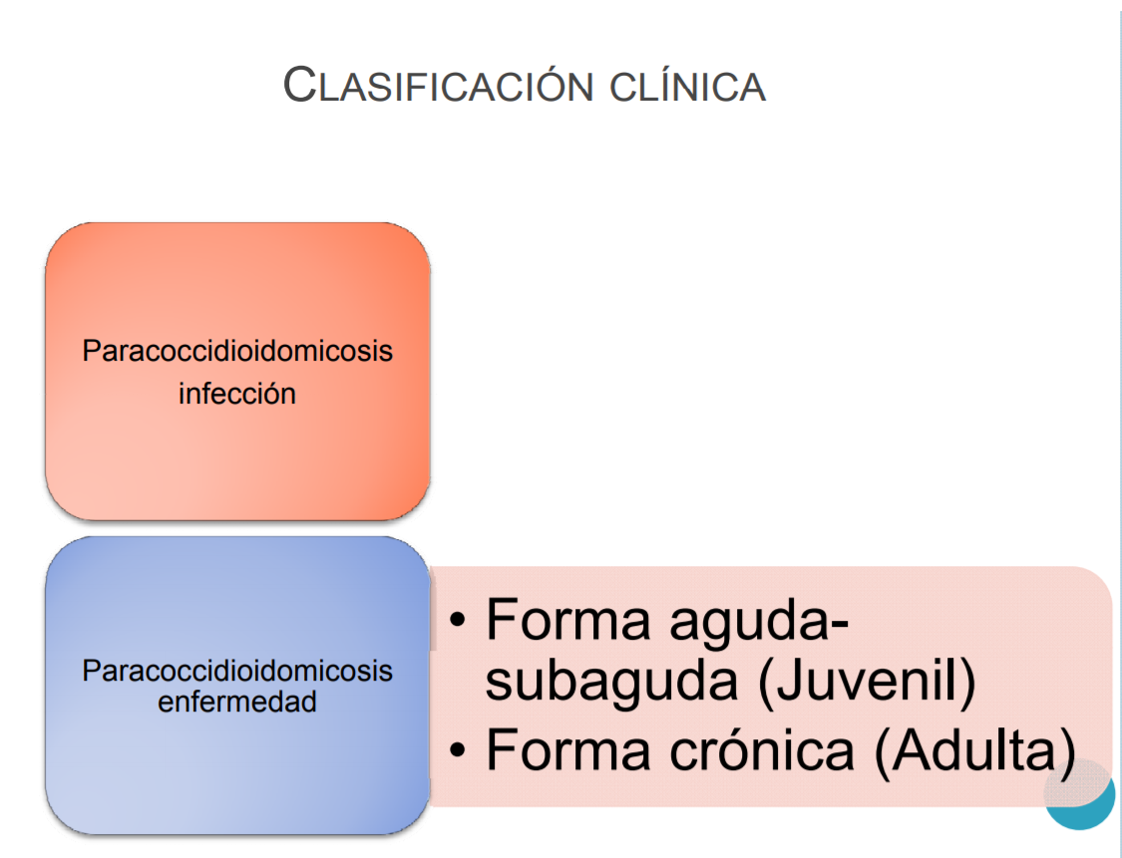

Slide 6
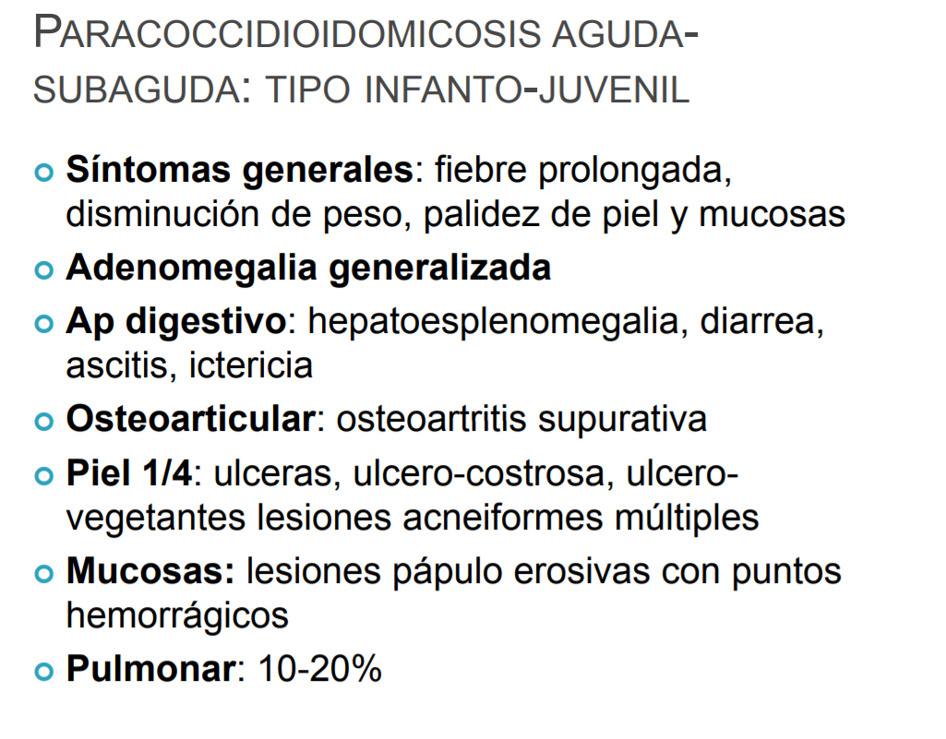

Slide 7
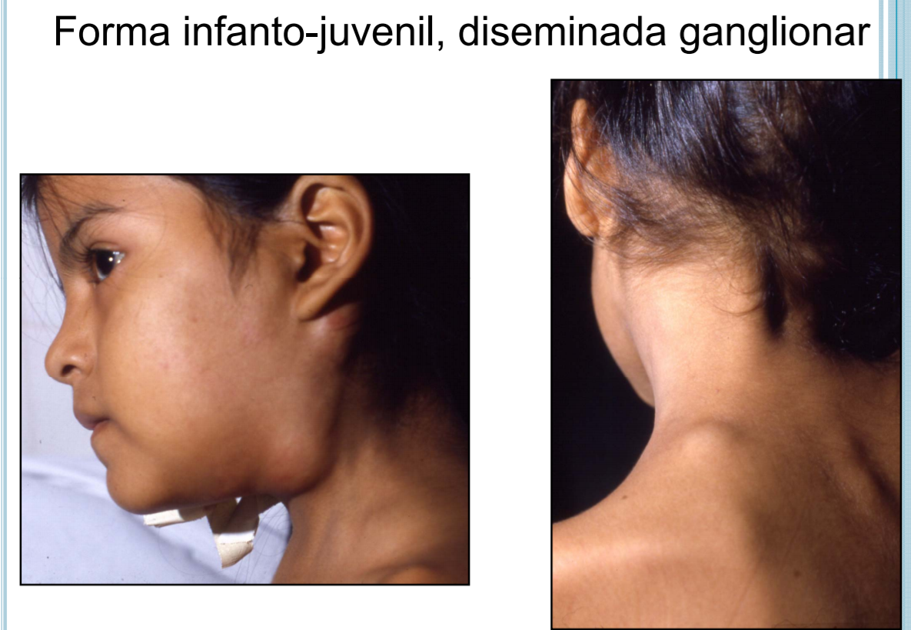

Slide 8
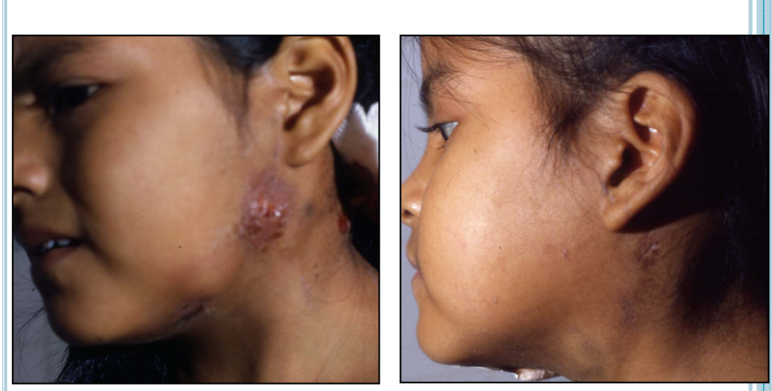

Slide 9
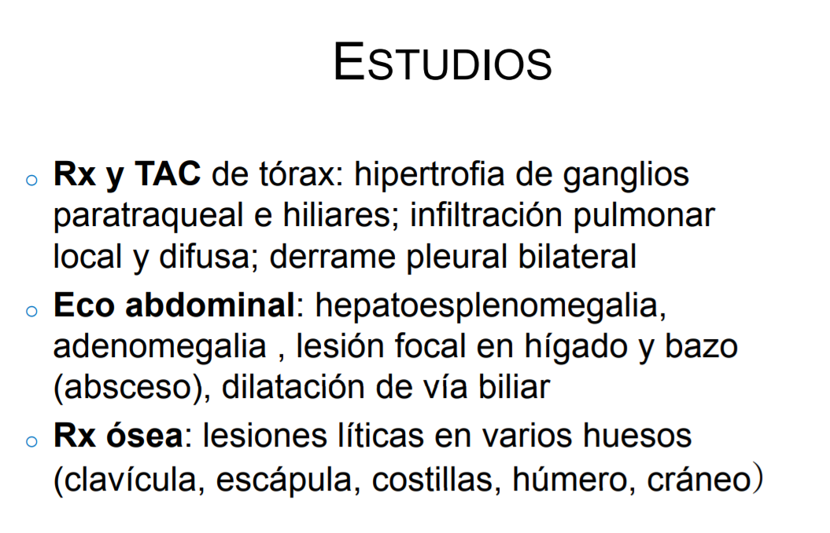

Slide 10
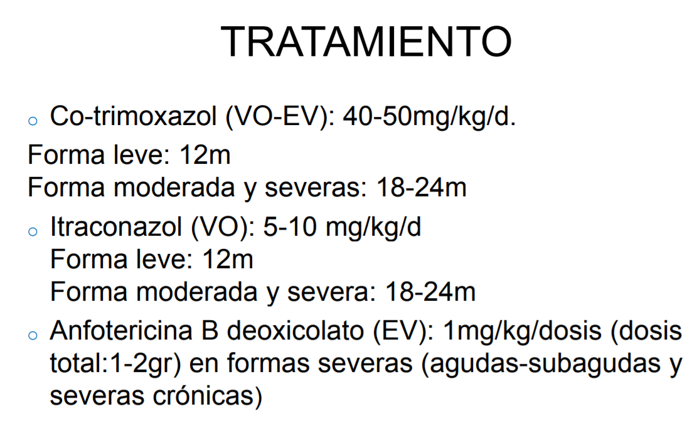

Slide 11
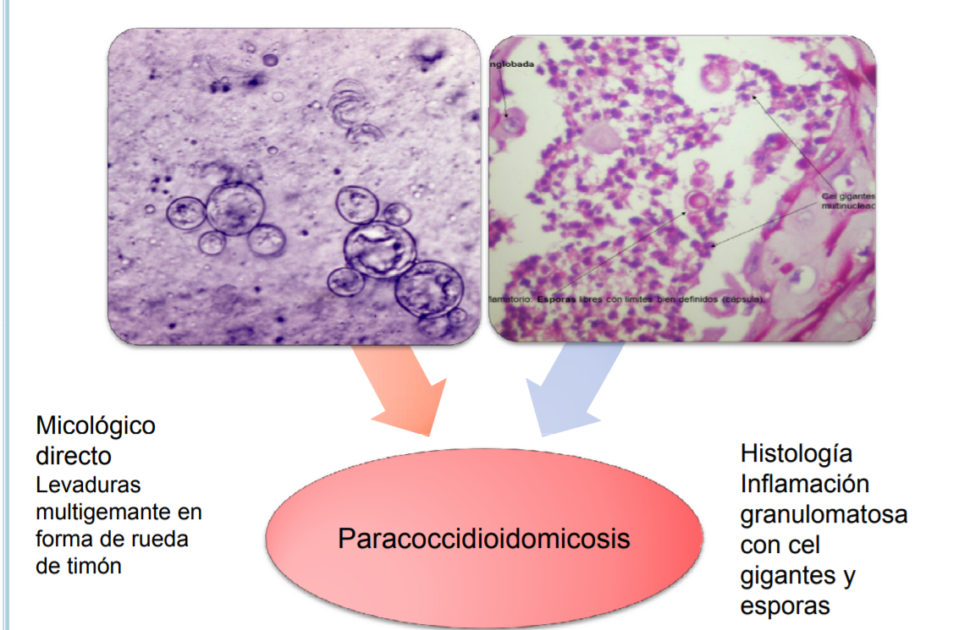

Slide 12
CASO CLINICO
Varón de 20 años residente en Pichanal (Salta) que consulta por:
Fiebre de mas de 1 mes de evolución.
Tos seca irritativa, sin respuesta a los antitérmicos y antibióticos.
Adenomegalias.
Perdida de peso de aproximadamente 10 kg. en 1 mes.

Slide 13
CASO CLINICO
No refiere antecedentes previos.
Al examen físico presento en piel lesiones papulosas tipo acneiforme en cara, región dorsal y algunas en miembros inferiores.
Las adenomegalias eran de localizacion retroauricular, suboccipital, axialres e inguinales blandas,moviles e indoloras.
Ademas hepatoesplecnomegalia confirmada por ecografia.

Slide 14
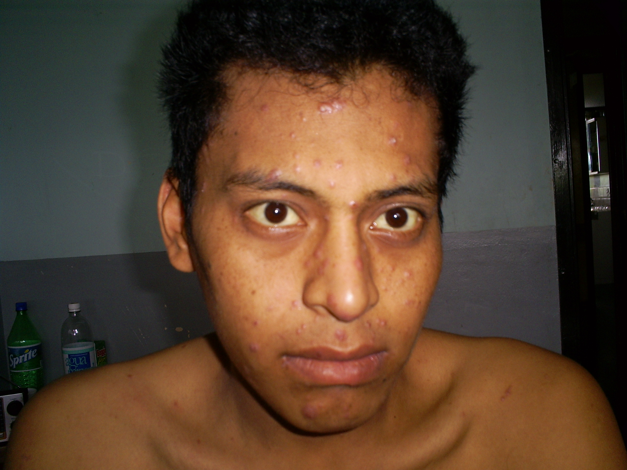
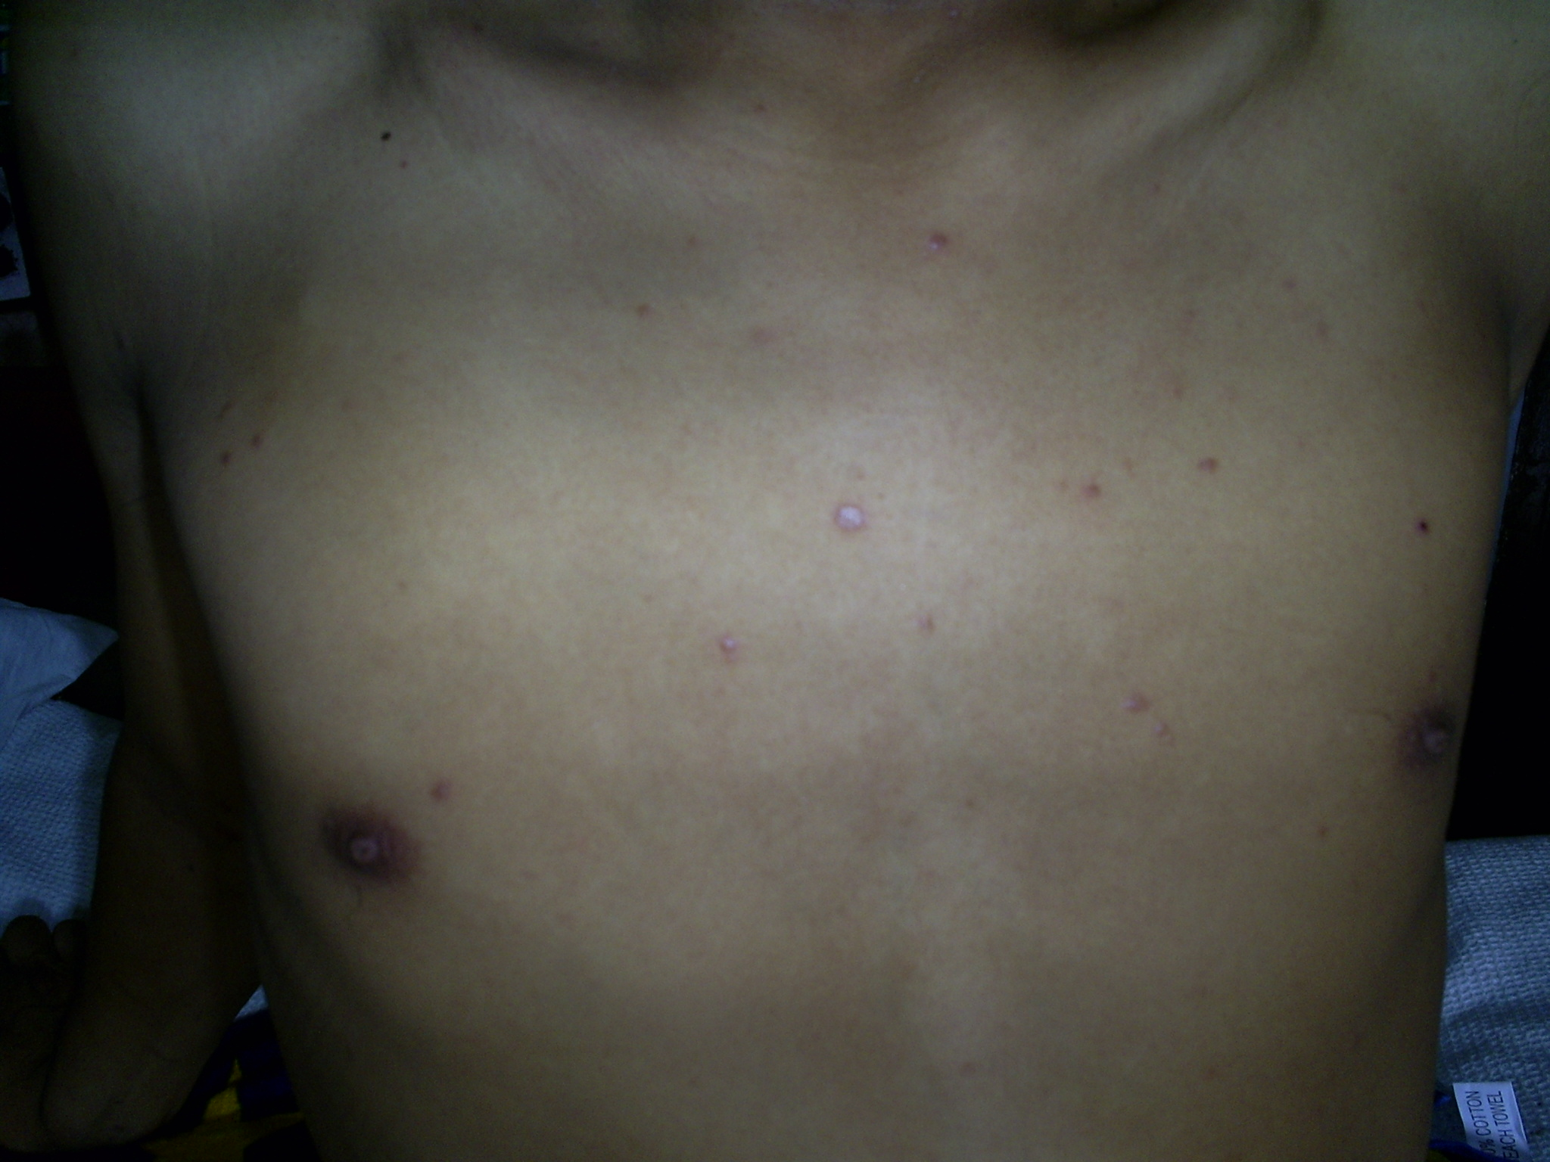
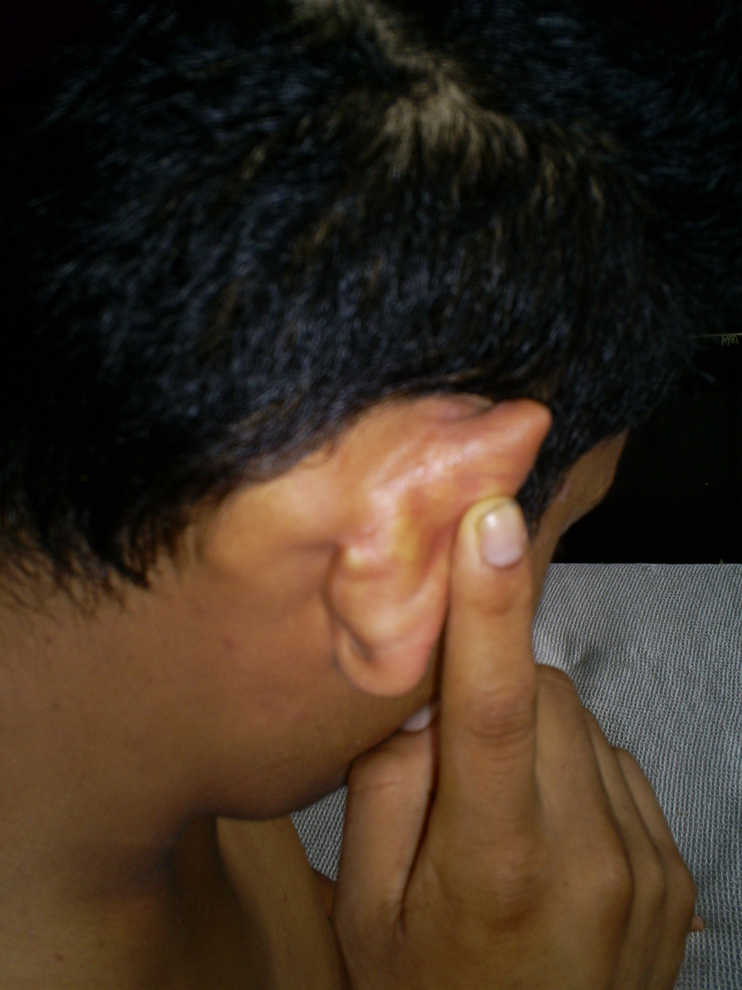
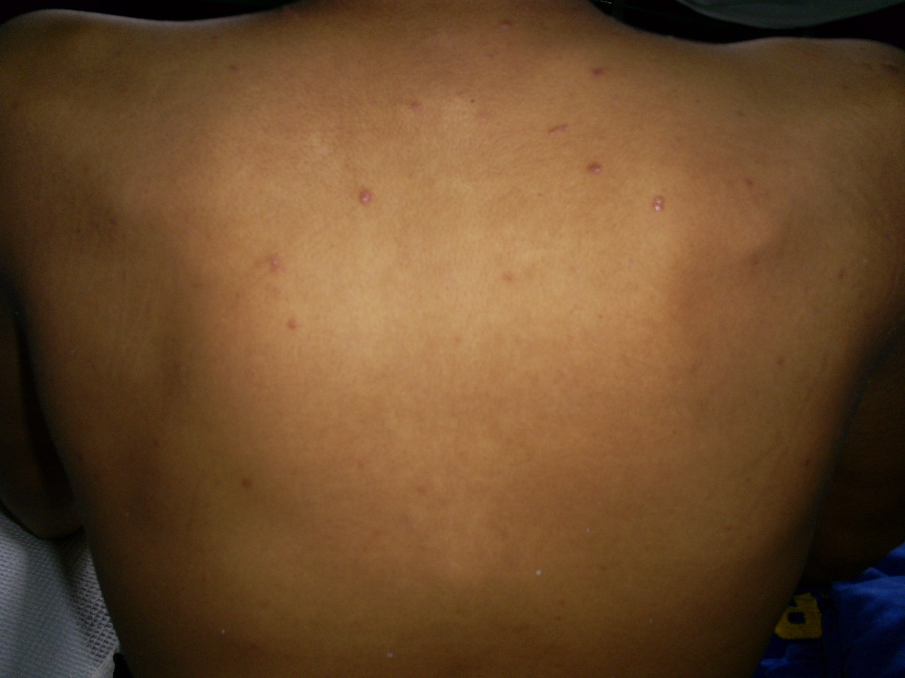

Slide 15
SE LLEGA AL DX…
BX GANGLIONAR (+) PARACOCIDIOIDES BRAZILIENSIS
INMUNODIFUSION PARA PB (+)
BX GANGLIONAR Y MEDULA OSEA (–) PARA DESCARTAR PROCESOS ONCOHEMATOLOGICO
CITOMETRIA DE FLUJO: AUMENTO SIGNIFICATIVO RELATIVO DE EOSINOFILOS. NO SE OBSERVAN CELULAS CON FENOTIPO PATOLOGICO.

Slide 16
TRATAMIENTO
ITRACONAZOL 200 MG DIARIOS VIA ORAL, CON MUY BUENA EVOLUCION CLINICA, LABORATORIO, RADIOLOGIA.

Slide 17
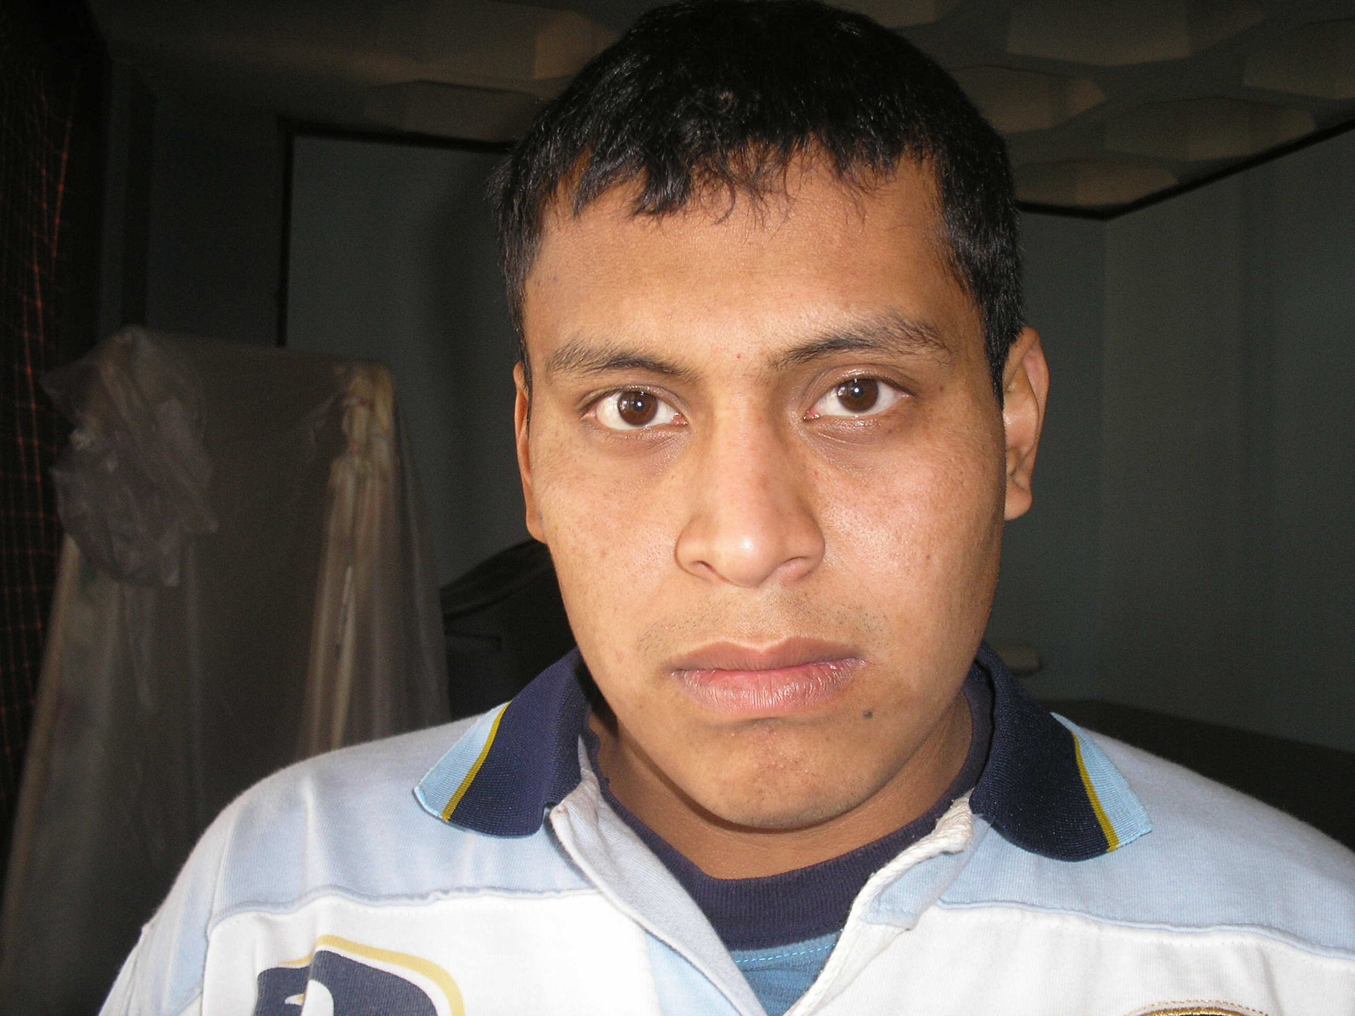
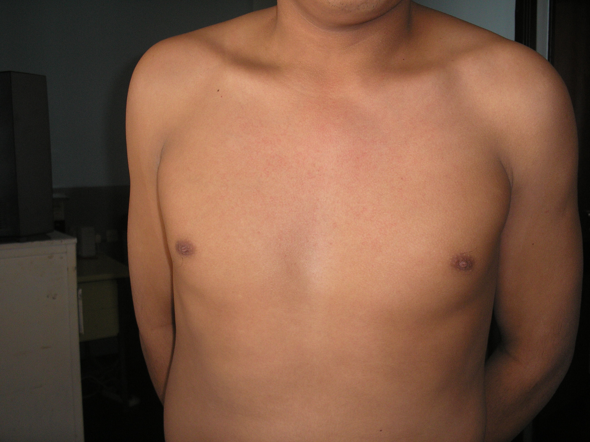
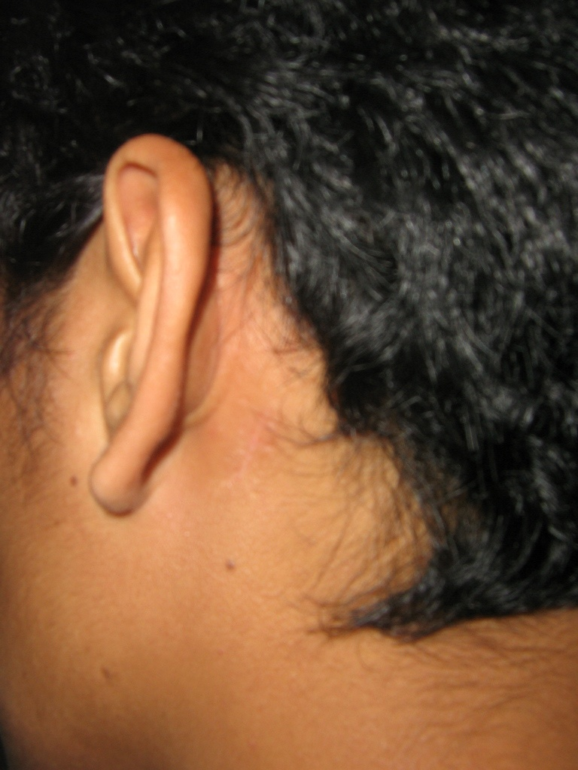

Slide 18
Coccidioidomicosis

Slide 19
La coccidioidomicosis (también llamada Fiebre de San Joaquín o Fiebre del Valle) es una enfermedad producida en personas y animales por hongos dimórficos del género Coccidioides.
Se caracteriza por lesiones granulomatosas en pulmón con posterior diseminación a tejido óseo, piel o sistema nervioso central.

Slide 20
ETIOLOGÍA
Coccidioides immitis y Coccidioides posadasii. Hasta el momento no se conocen las fases sexuales del genero Coccidioides. Se encuentran taxonómicamente relacionado al genero Uncinocarpus muy próximo a U. reesii, de la Familia Onygenaceae, Orden Onygenales, División Ascomycota.
Su forma saprofítica miceliana crece en suelos semidesérticos ricos en sales y materia orgánica de norte, centro y sur del continente americano. El micelio al madurar forma en células alternas artrosporas en forma de tonel, de 3 x 6 μm y pared gruesa, que son las formas infectantes.

Slide 21
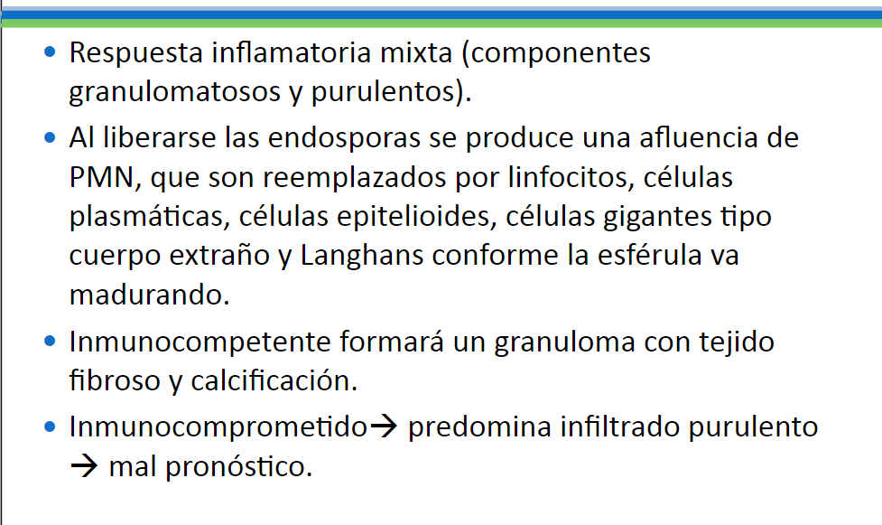
FISIOPATOGENIA

Slide 22
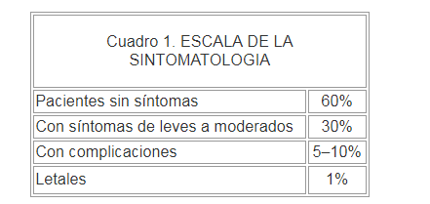

Slide 23
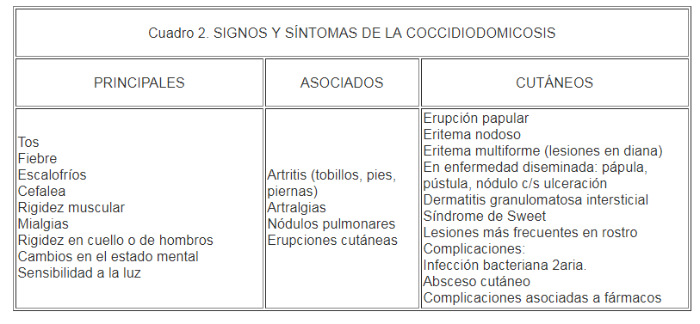

Slide 24
LOCALIZACIÓN PULMONAR
Los pulmones son casi siempre el foco primario de infección. Los signos y síntomas asociados, ordenados en forma de frecuencia descendente son: tos, fiebre, malestar general, erupciones cutáneas (“rash”), irritación en la garganta, cefalea, artralgias y/o mialgias. La anorexia, pérdida de peso y sudoración nocturna se presentan con menor frecuencia. Estos datos son muy similares a los presentados en varias otras enfermedades. El dolor torácico, algunas veces severo, se presenta en el 75% de los pacientes sintomáticos.
Aproximadamente el 5% de los casos se asocia neumonía y desarrollo de nódulos en pulmones.
Las lesiones pulmonares en el estado agudo, detectadas por imagenología, son muy similares a aquellas encontradas en otras enfermedades, principalmente tuberculosis y neumonía bacteriana.

Slide 25
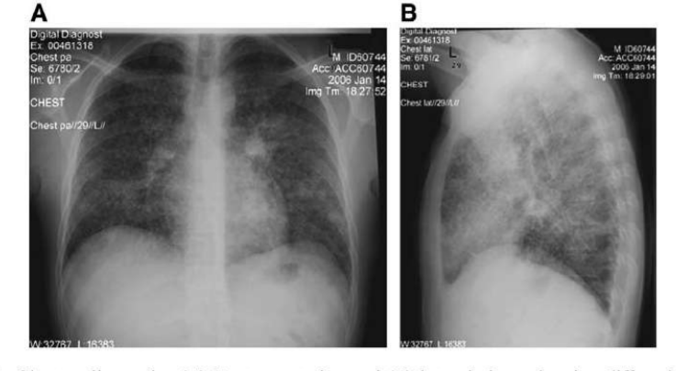

Slide 26
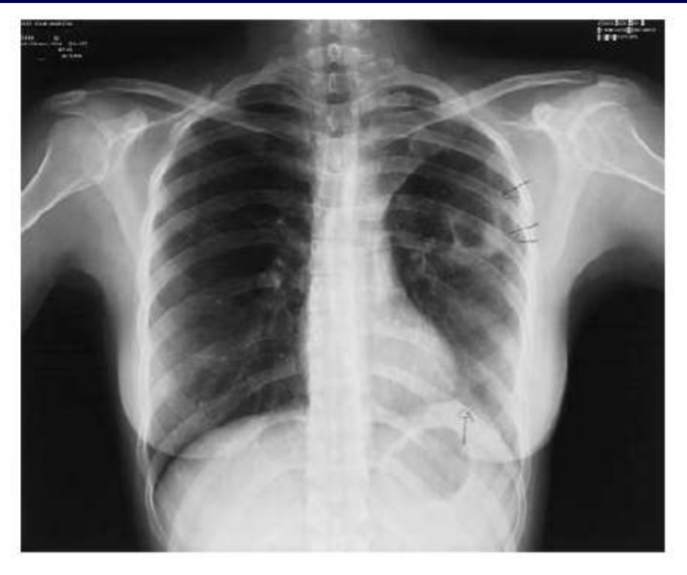

Slide 27
LOCALIZACIÓN CUTÁNEA
La piel es el sitio más frecuente de coccidiodomicosis diseminada. Se presenta habitualmente semanas/meses después de la infección primaria pulmonar a través de vía hematógena. Las lesiones son variadas: pápulas, nódulos, placas verrugosas, vegetantes, pústulas, úlceras. Pueden ser únicas o múltiples.
Otras manifestaciones cutáneas, de tipo reactivo, sin presencia de formas fúngicas, incluyen: eritema nodoso, exantema agudo ("tóxico"), eritema morbiliforme, dermatitis granulomatosa intersticial y el síndrome de Sweet (dermatosis neutrofílica febril).

Slide 28
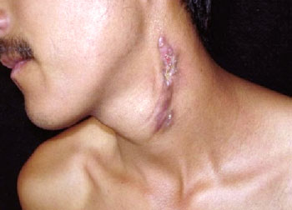
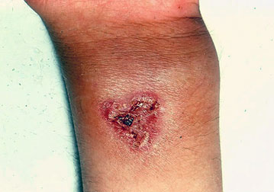

Slide 29
OSTEO-ARTICULAR. Los huesos y las articulaciones (especialmente las rodillas, vértebras y muñecas) son otros sitios frecuentes de diseminación. Los cambios óseos y articulares causados por la coccidioidomicosis se aprecian en radiografías y mediante tomografía axial computarizada.
MENÍNGEA. La complicación de la infección diseminada más grave es la meningitis. Usualmente involucra las meninges basales; el examen del líquido cefalorraquídeo suele revelar pleocitosis mononuclear, hipoglucorraquia y elevación de proteínas. Es importante establecer el diagnóstico e iniciar el tratamiento de inmediato; sin éste, 90% de los pacientes mueren el transcurso del primer año.
Las manifestaciones tempranas incluyen cefalea, vómito, datos de meningitismo, alteraciones en el estado mental y neuropatías craneales. La tasa de mortalidad es muy elevada.
OTROS SITIOS. La diseminación se puede generalizar a ganglios, bazo, hígado y otros órganos. Las diseminaciones metapulmonares tienden a producir cuadros clínicos evidentes, aunque las formas ocular y la renal llegan a seguir un curso silencioso.

Slide 30
Diagnóstico de la oratorio
DIAGNÓSTICO I
Examen directo en fresco. Se utiliza lugol o hidróxido de potasio al 15%. La demostración microscópica de esférulas (de 10 a 80 µm con pared gruesa y refráctil) y endosporas de 2 a 5 µm de Coccidioides spp., debe ser intentada en esputo, líquidos producto de lavados bronquiales o lavado gástrico, líquido cefalorraquídeo, sinovial, pleural, pericardial o peritoneal, o inclusive a partir de un machacado del tejido afectado y obtenido por biopsia.

Slide 31
DIAGNÓSTICO II
Cultivo. Las secreciones o tejidos pueden ser cultivados en agar sangre, infusión cerebro-corazón, infusión de res glucosa, agar dextrosa Sabouraud o agar extracto de levadura glucosa, pueden rendir un crecimiento satisfactorio cuando son incubados a 30°C. Un tenue crecimiento de una ‘telaraña algodonosa’ de blanco a gris, que se hace visible en 48-72 hrs.

Slide 32
Coccidioidomicosis: Diagnóstico
Muestras: respiratorias, LCR, pus de abscesos, biopsias de piel, pulmón, ganglios linfáticos, sinoviales, huesos y escarificación de lesiones cutáneas o fístulas. LCR y L.pleural, rara vez permiten ver el agente causal.
Exámen directo: esférulas con esporangiosporas – ciclo holocárpico.
Cultivo: agar sabouraud glucosado y agar BHI.
Serología.
Pruebas cutáneas.

Slide 33
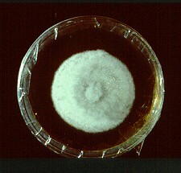
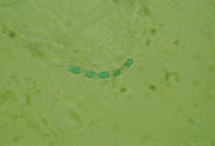
Coccidioides immitis

Slide 34
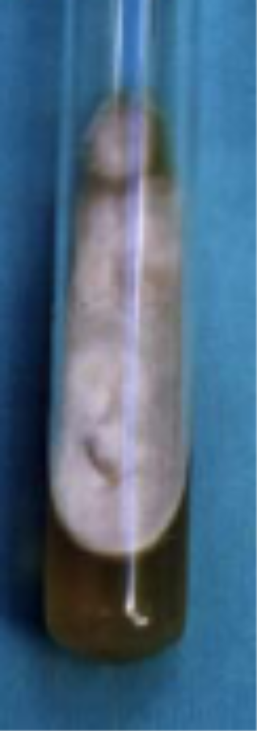
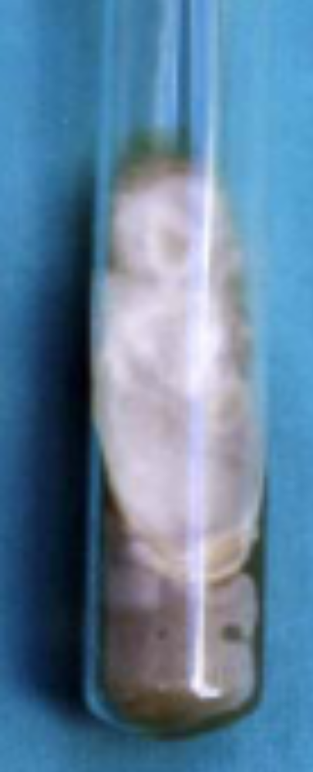
Coccidioidomicosis: Cultivos 28ºC y 37ºC

Slide 35
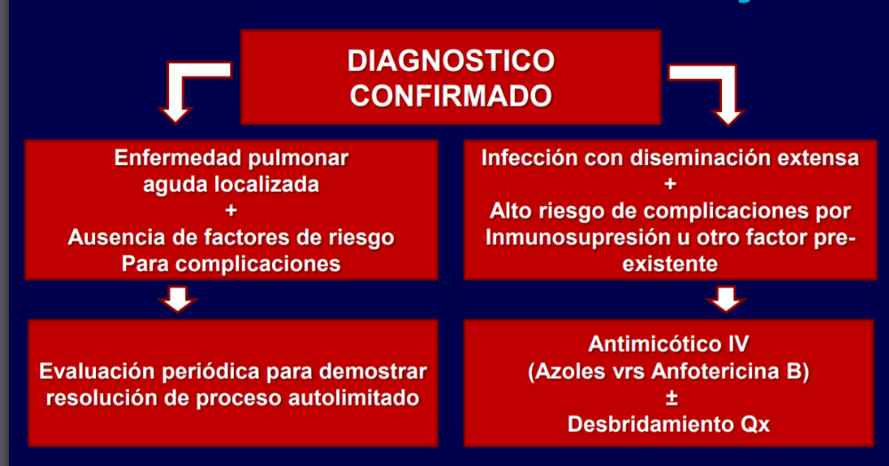
TRATAMIENTO

Slide 36
Tratamiento:
TRATAMIENTO
Anfotericina B
Ketoconazol
Itraconazol
Fluconazol

